Slide 1
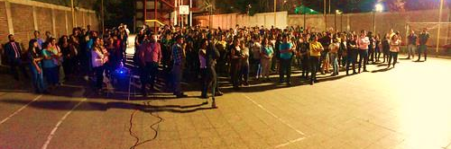



Centro Educacional de Adultos
San Alfonso

Slide 2

Matemática
Docente:
Sr. Jonathan Herrera
Correo electrónico: profesorjherreravalenzuela@gmail.com
+569 65168770
Educador Diferencial:
Sr. Sebastián Sandoval Fuenzalida
Nivel:
1º y 2º Medios

Slide 3
Objetivos
Comprender Propiedades de las Potencias en:
POTENCIA CON BASE DE 10
NOTACION CIENTIFICA

Slide 4

RECUERDA:
LA BASE CON EL EXPONENTE DE UNA POTENCIA NUNCA SE MULTIPLICAN.

Slide 5

Potencias de base 10
En una potencia de base 10 con el exponente positivo, el exponente indica la cantidad de ceros que acompaña a la unidad.
Ejemplo
10³ = 1.000
10⁸ = 100.000.000
10¹¹= 100.000.000.000

Slide 6

Potencia de base 10
En una potencia de base 10 con el exponente negativo , el exponente indica la cantidad de cifras decimales del número
Ejemplo
10⁻² = 0,01
10⁻⁵ = 0,00001

Slide 7
    10⁻⁵=0,00001
    10⁻⁴=0,0001
    10⁻³=0,001
    10⁻²=0,01
    10⁻¹=0,1
    10⁰=1
    10¹=10
    10²=100
    10³=1.000
    10⁴=10.000
    10⁵=100.000
    10⁶=1.000.000
En las potencias con base 10, el resultado será la unidad desplazada tantas posiciones como indique el exponente, hacia la izquierda si el exponente es negativo, o hacia la derecha si el exponente es positivo.

Slide 8

Notación Científica
Un número está expresado en notación científica, cuando está escrito como producto de una potencia de 10 y un número entre 1 y 10.
Ejemplos:
3,58 · 10³
2,358· 10²

Slide 9
Ejemplos de notación científica
356 000 000= 3,56 x 10⁸
Porque al ubicar la coma entre el 3 y el 5 quedan 8 lugares decimales, los que se recuperan multiplicando por la potencia de base diez: 10⁸

Slide 10
8,63 x 10¹⁵
8 633 000 000 000 000 =
950 000 = 9,5 x 10⁵
Y en sentido inverso:
5,2 x 10⁶ =
5 200 000

Slide 11
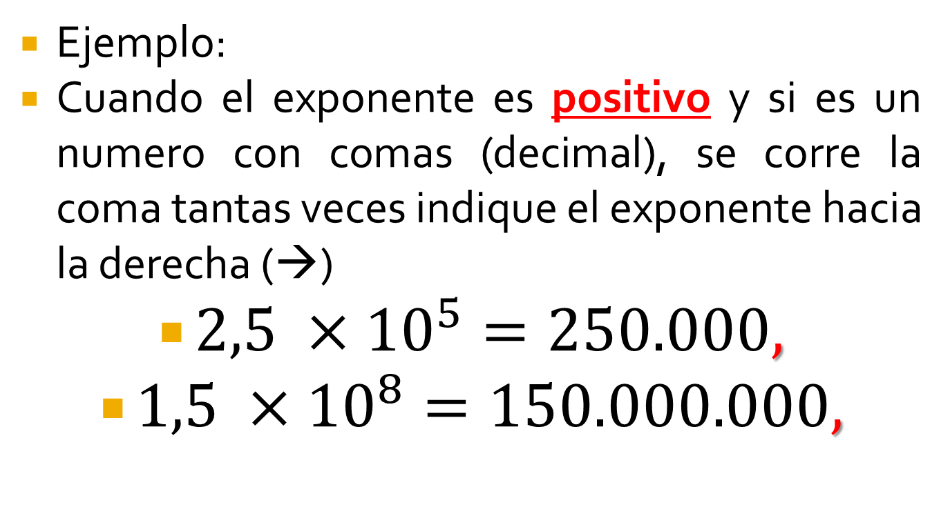
Notación Científica.
Ejemplo:
Cuando el exponente es positivo y si es un numero con comas (decimal), se corre la coma tantas veces indique el exponente hacia la derecha (→)
$2,5 ×{10}^{5}=250.000,$
$1,5 ×{10}^{8}=150.000.000,$

Slide 12
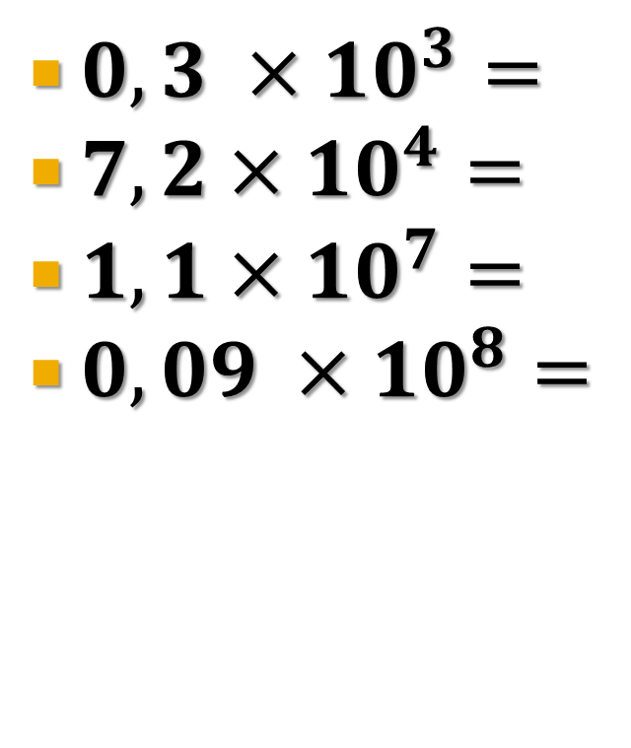
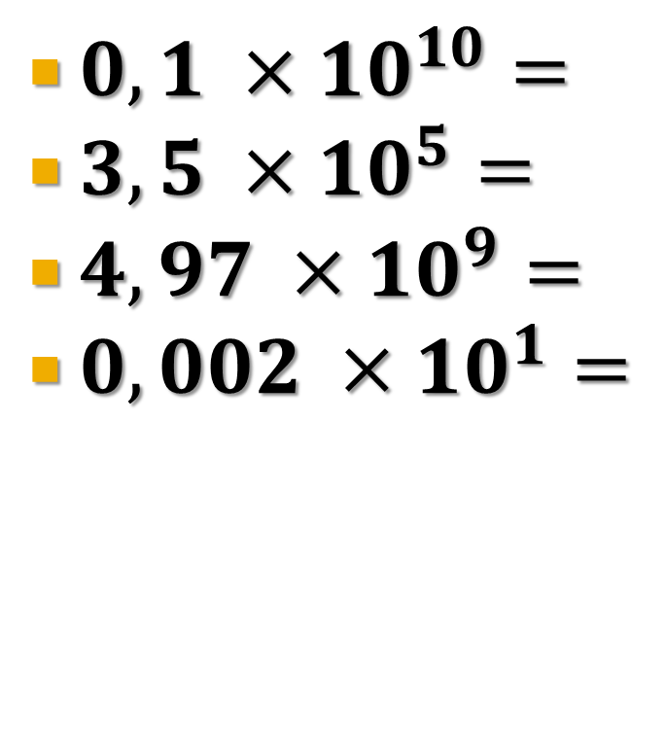
Ejercicios
$0,3 ×{10}^{3}=$
$7, 2×{10}^{4}=$
$1,1×{10}^{7}=$
$0,09 ×{10}^{8}=$
$0,1 ×{10}^{10}=$
$3,5 ×{10}^{5}=$
$4,97 ×{10}^{9}=$
$0,002 ×{10}^{1}=$

Slide 13
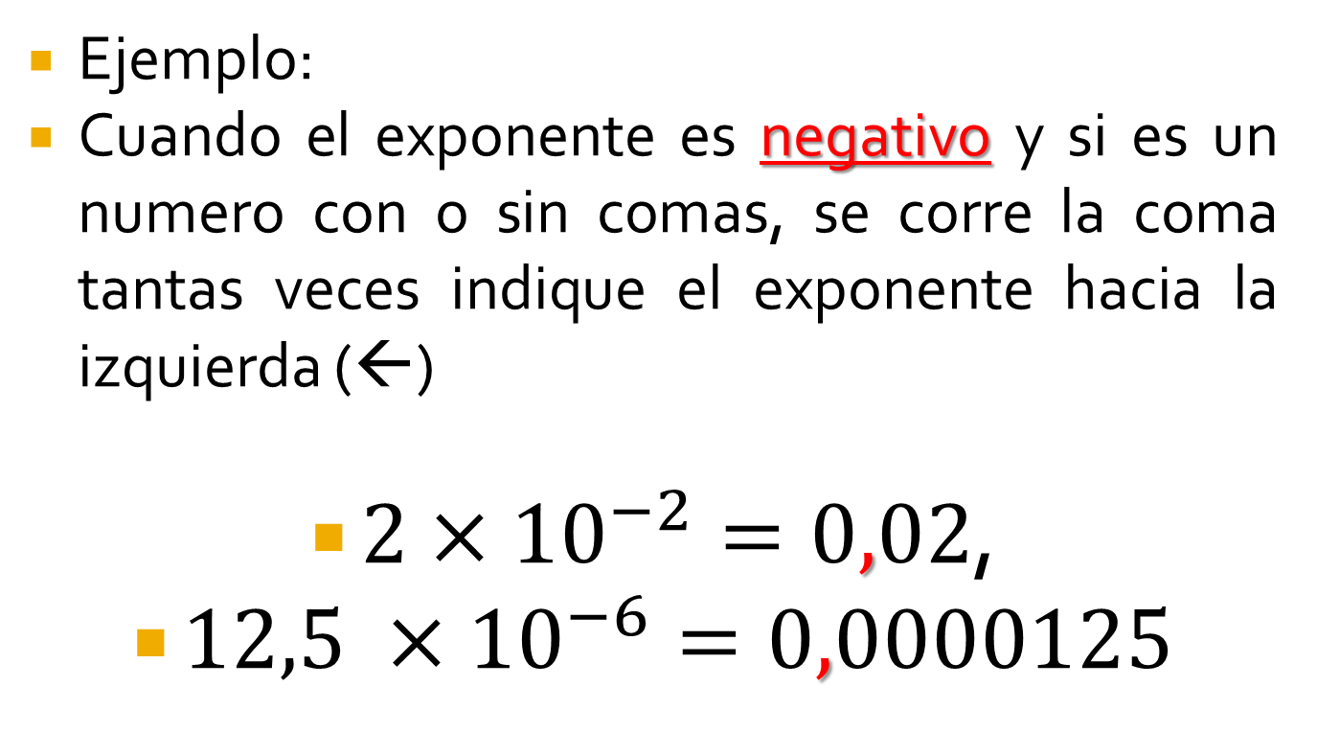
Notación Científica.
Ejemplo:
Cuando el exponente es negativo y si es un numero con o sin comas, se corre la coma tantas veces indique el exponente hacia la izquierda (←)
$2×{10}^{−2}=0,02$,
$12,5 ×{10}^{−6}=0,0000125$

Slide 14


Ejercicios
$3 ×{10}^{−3}=$
$72,1×{10}^{−4}=$
$1,1×{10}^{−7}=$
$0,1 ×{10}^{−10}=$
$3,5 ×{10}^{−5}=$
$2 ×{10}^{−1}=$

Slide 15

“Una Gran Experiencia Educativa”

Slide 16
¡¡¡ Muchas Gracias !!!

